Slide 1


Slide 2
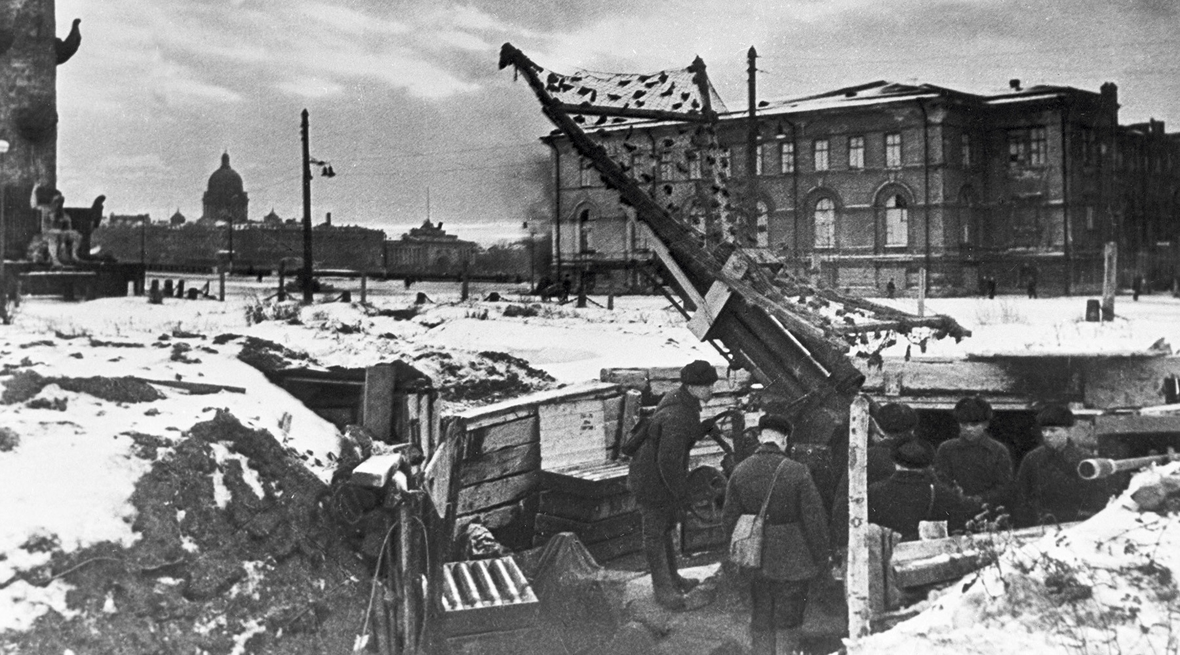
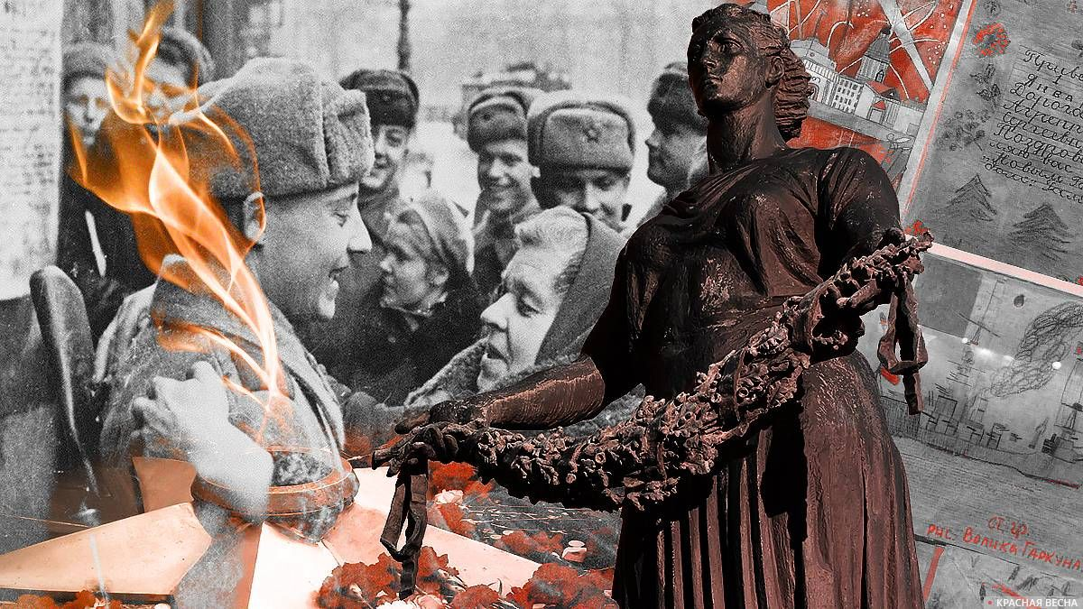
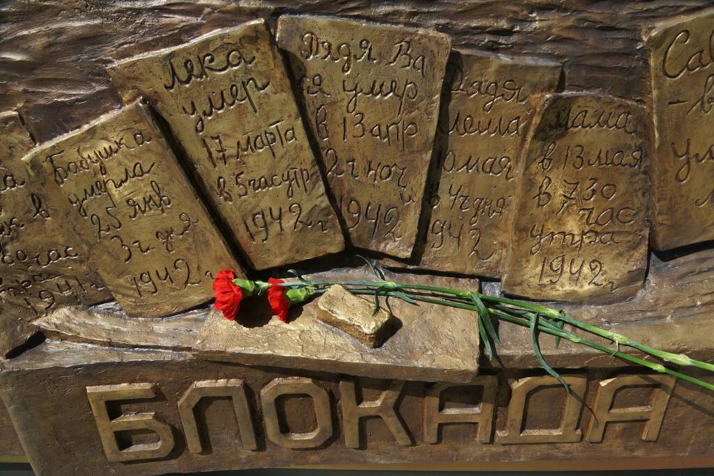
Это нужно - не мертвым!
Это надо - живым!

Slide 3

I тур
Капитанский фильтр.
1
2
3

Slide 4
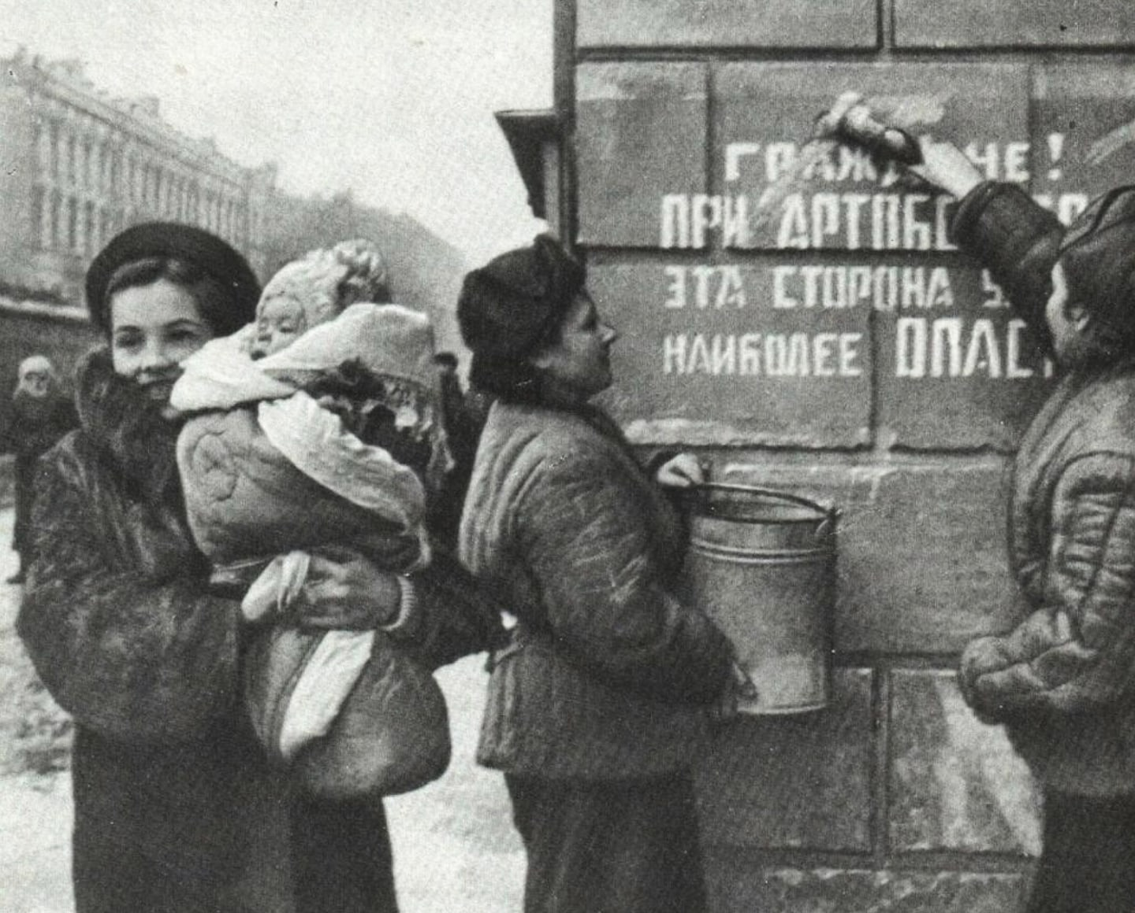

1
Политические и военные деятели СССР принимавшие участие в обороне Ленинграда в годы Великой Отечественной войны.
1. Г.К. Жуков.
2. К.Е. Ворошилов.
3. Л.А. Говоров.
4. К.К. Рокоссовский.
5. А.А. Жданов.
6. И.С. Конев.
7. В.И. Чуйков.
8. И.И. Федюнинский.

Slide 5
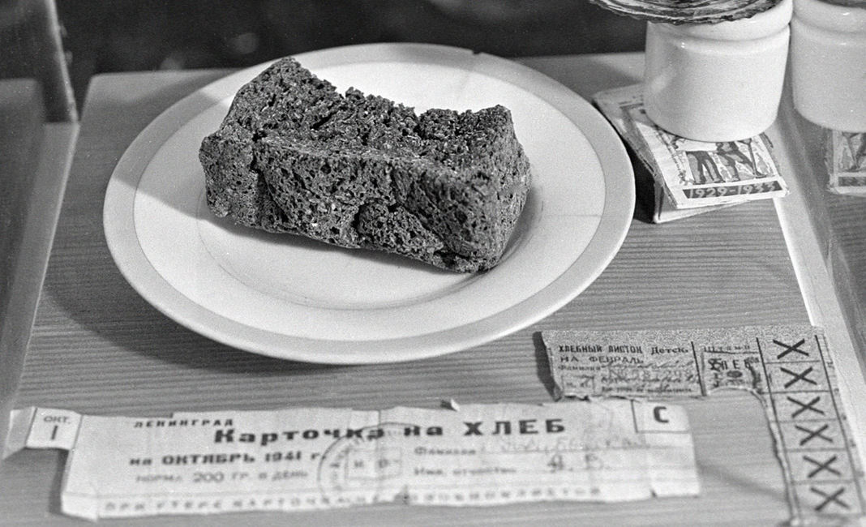
2
Выберите исторические события, относящиеся к обороне Ленинграда в годы Великой Отечественной войны.
1. «Дорога жизни».
2. «Невский пятачок».
3. Операция «Уран».
4. Операция «Искра».
5. Подвиг 28 панфиловцев.
6. Пожар Бадаевских складов.
7. Подвиг Н.Ф. Гастелло.
8. Захват немецко-фашистскими войсками города Шлиссельбурга.

Slide 6
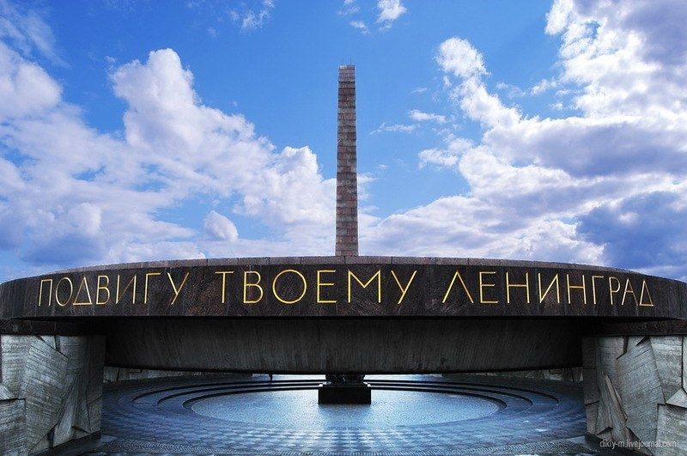
3
Какие памятники, посвященные блокаде, установлены в Ленинграде?
1. Мемориал «Разорванное кольцо».
2. «Родина мать» на Пискарёвском мемориальном кладбище.
3. Мемориал «Тыл-фронту».
4. Памятник «Цветок жизни».
5. Монумент «Воин-освободитель».
6. Памятник «Полуторка».
7. Мемориал «Пулковские высоты».
8. Монумент «Танковый таран».

Slide 7

4
Какие советские и российские фильмы, посвящены блокаде, Ленинграде?
1. «Освобождение».
2. «Подольские курсанты».
3. «Зеленые цепочки».
4. «Два бойца».
5. «Бессмертный гарнизон».
6. «Крик тишины».
7. «Коридор бессмертия»
8. «Три дня до весны».

Slide 8

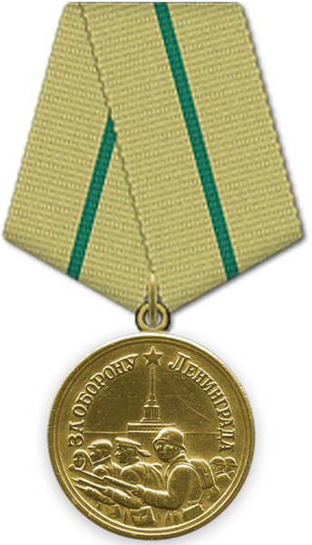
II тур
«Неизвестное об известном».
Имена
1
2
3
4
5
Жизнь блокадного Ленинграда
1
2
3
4
5
Интересные факты
1
2
3
4
5
Память
1
2
3
4
5

Slide 9
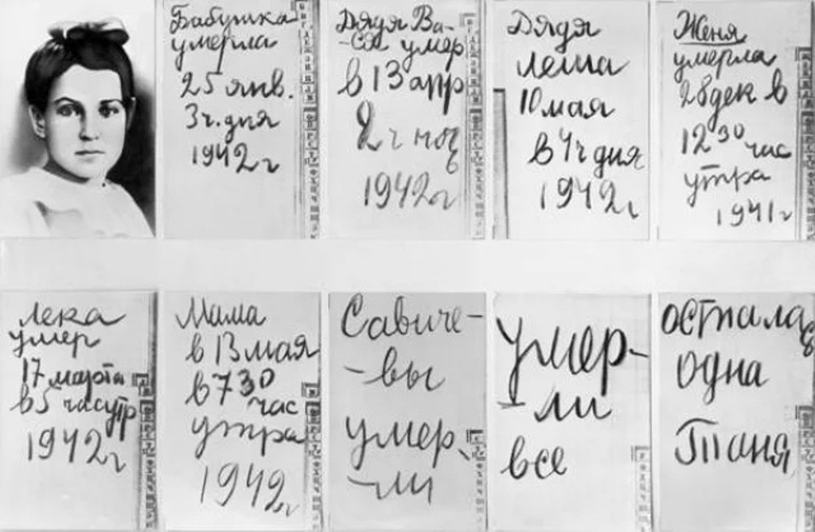
1
В этом документе всего 9 страниц и на шести из них даты, даты смерти близких людей, старательно выведенных детской рукой. Он фигурировал на Нюрнбергском процессе как один из обвинительных документов против фашистских преступников, а сейчас выставлен в музее истории Ленинграда.
Кому принадлежит этот документ?
Тани Савичевой.

Slide 10
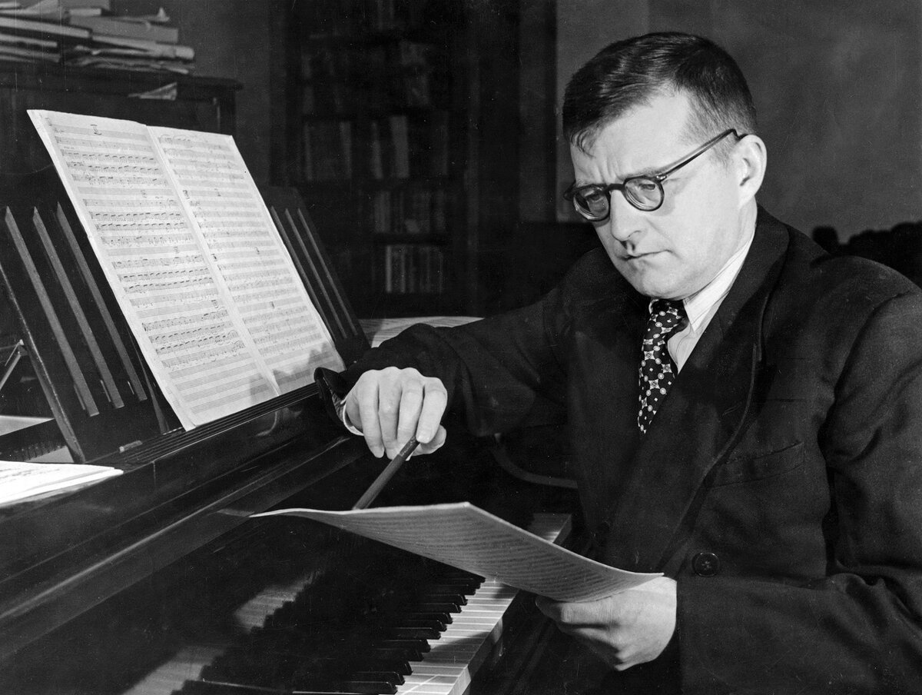
2
О каком симфоническом сочинение говорит автор?
Назовите имя и фамилию автора симфонического сочинения.
Ленинградская симфония или Симфония № 7, автор Дмитрий Шостакович.

Slide 11
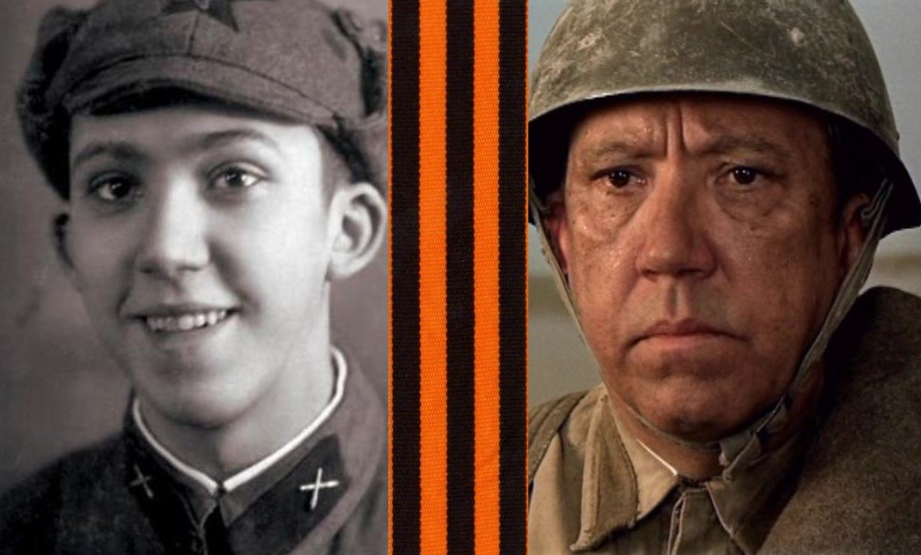
3
В годы Великой Отечественной войны против немецких захватчиков на фронте сражались выдающиеся деятели культуры и искусства СССР. На Ленинградском фронте в дни блокады служил известный советский актер и артист цирка (клоун). Играл во многих любимых народом фильмах. Самыми известными являются кинокомедии с его участием - «Бриллиантовая рука», «12 стульев», «Старики-разбойники», «Операция «Ы» и другие приключения Шурика», «Кавказская пленница, или Новые приключения Шурика».
Назовите имя и фамилию актера?
Никулин Юрий Владимирович

Slide 12
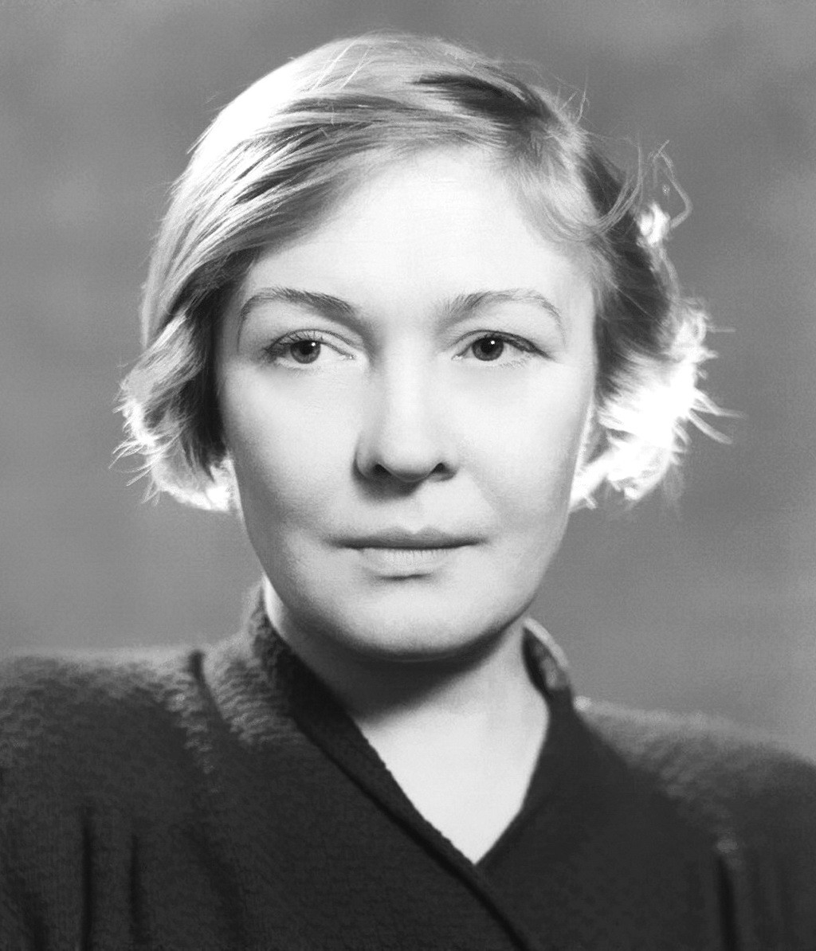
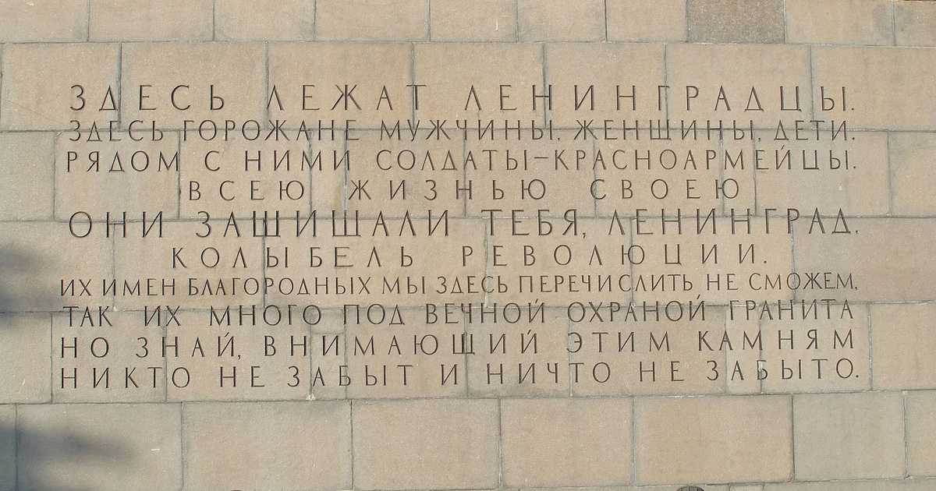
4
Эта ленинградская поэтесса, оставаясь в осажденном городе во время блокады, работала на радио, почти ежедневно обращаясь к мужеству жителей города. В это время она создала свои лучшие поэмы, посвящённые защитникам Ленинграда: «Февральский дневник» (1942), «Ленинградскую поэму». После войны на гранитной стеле Пискаревского мемориального кладбища, где покоятся 470 000 ленинградцев, умерших во время блокады и в боях при защите города, были высечены именно её слова.
Берггольц
Ольга Фёдоровна

Slide 13
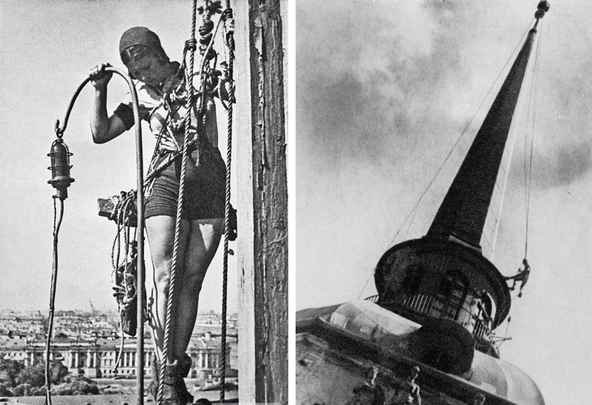
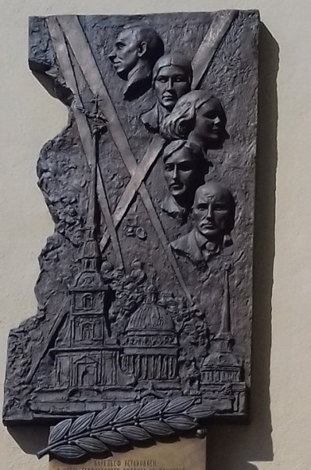
5
Михаил Бобров, Алоизий Земба, Александра Пригожева, Ольга Фирсова, Михаил Шестаков. Эти имена мы можем увидеть на памятном знаке, установленный рядом с Петропавловским собором.
Кто эти люди и что они сделали во время блокады?
Альпинисты, которые маскировали высотные здания города.

Slide 14
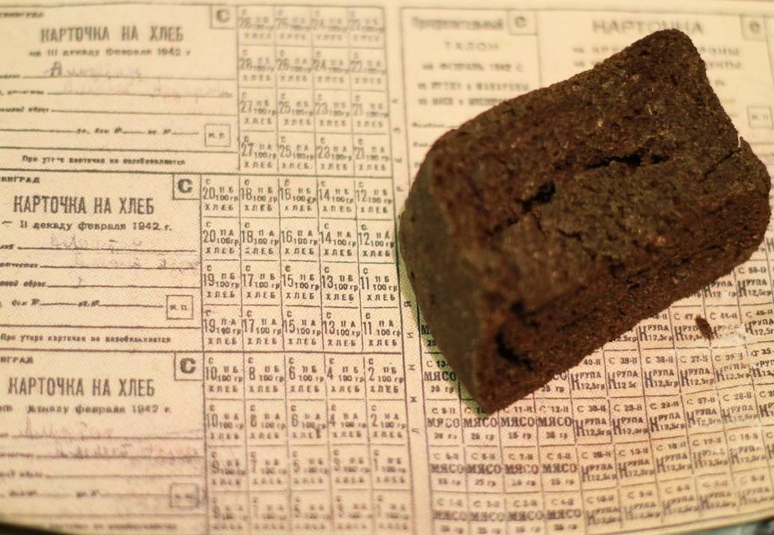
1
Она была дороже денег, картин живописцев, шедевров искусства. На ней была суровая надпись «При утере не возобновляется». О чем идет речь?
Хлебная карточка.

Slide 15
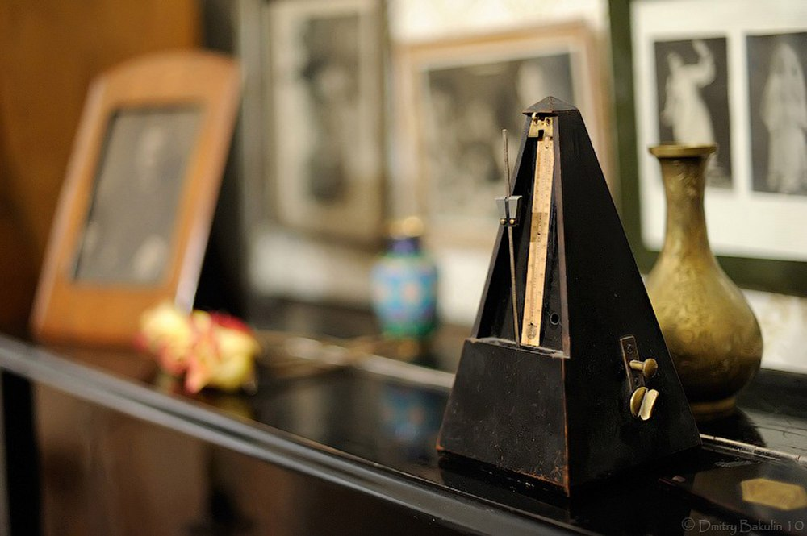
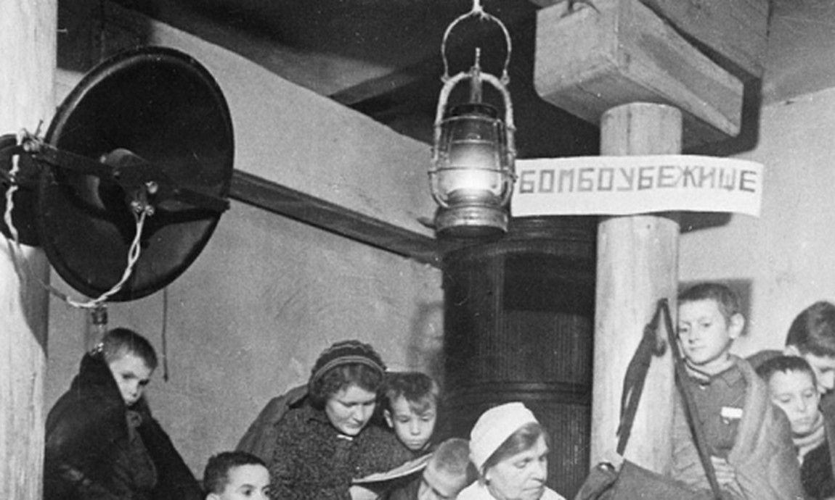
2
В осажденном городе радио являлось единственным средством круглосуточного оповещения граждан. Однако в то время, когда на радио эфиров не было, через него транслировали звук этого прибора, целью которого было оповещать жителей города о приближающейся атаки немецких самолетов. Медленное тиканье означало отсутствие воздушной атаки, а быстрые «шаги» говорил о том, что необходимо искать укрытие, поскольку с минуты на минуту начнется бомбардировка города. Этот простой прибор, с виду ничем не примечательный, в те годы стал сердцем Ленинграда – символом жизни и надежды, упорства и мужества.
Метроном - сердце блокадного Ленинграда.

Slide 16
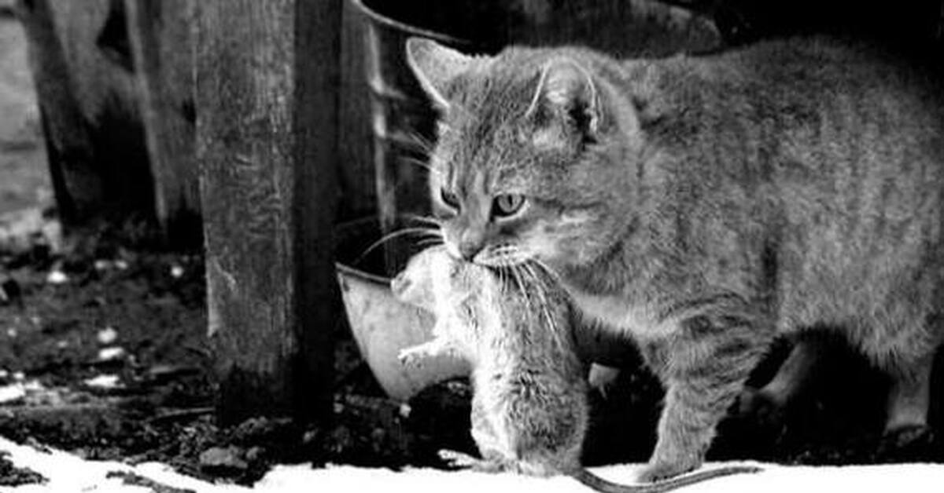
3
Как только в январе 1943 года частично прорвали блокаду и проложили от Шлиссельбурга до Морозовки железную дорогу, одним из первых стратегически важных грузов серого, белого, черного, коричневого цвета, находившийся в четырех вагонах, доставленный в Ленинград позволил спасти в уцелевшие продовольственные склады. Что это был за груз?
В апреле 1943 г. в Ленинград прибыло четыре вагона дымчатых дымчатых котов из Ярославля.

Slide 17
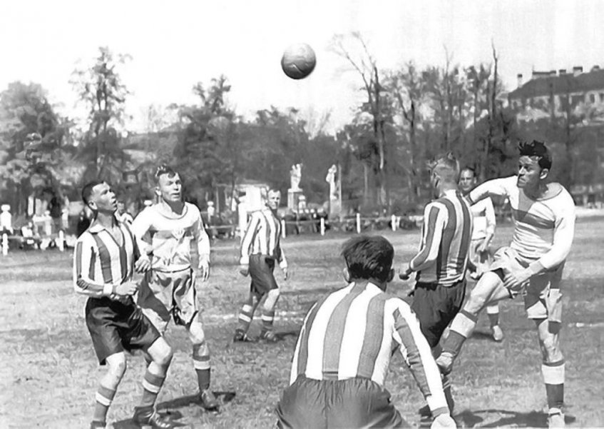
4
В апреле 1942 года немецкие самолеты разбрасывали над советскими частями листовки: «Ленинград-город мертвых. Мы не берем его пока, потому что боимся трупной эпидемии. Мы стерли этот город с лица земли». А спустя несколько дней немцы с ужасом слушали из приемника радиотрансляцию из «города мертвых». Этой трансляцией ленинградцы нанесли сильнейший удар по немцам, даже сильнее бомбёжки.
Что это было? На чем основывалось это мнение.
Трансляция по радио футбольного матча – «матч жизни»

Slide 18
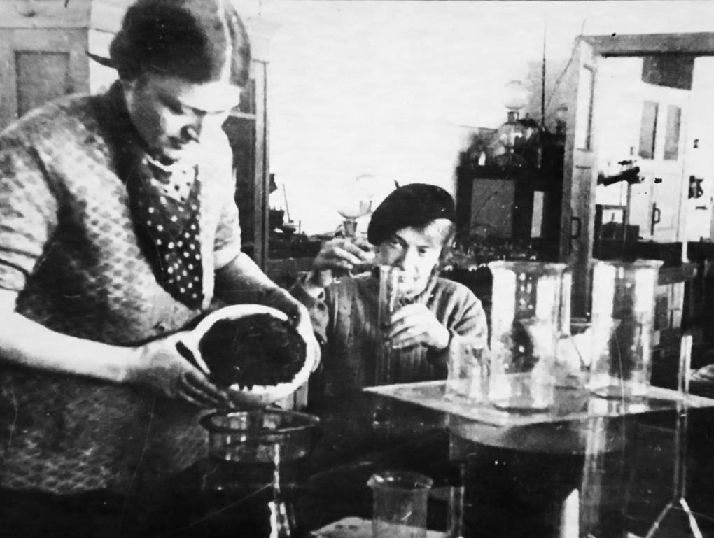
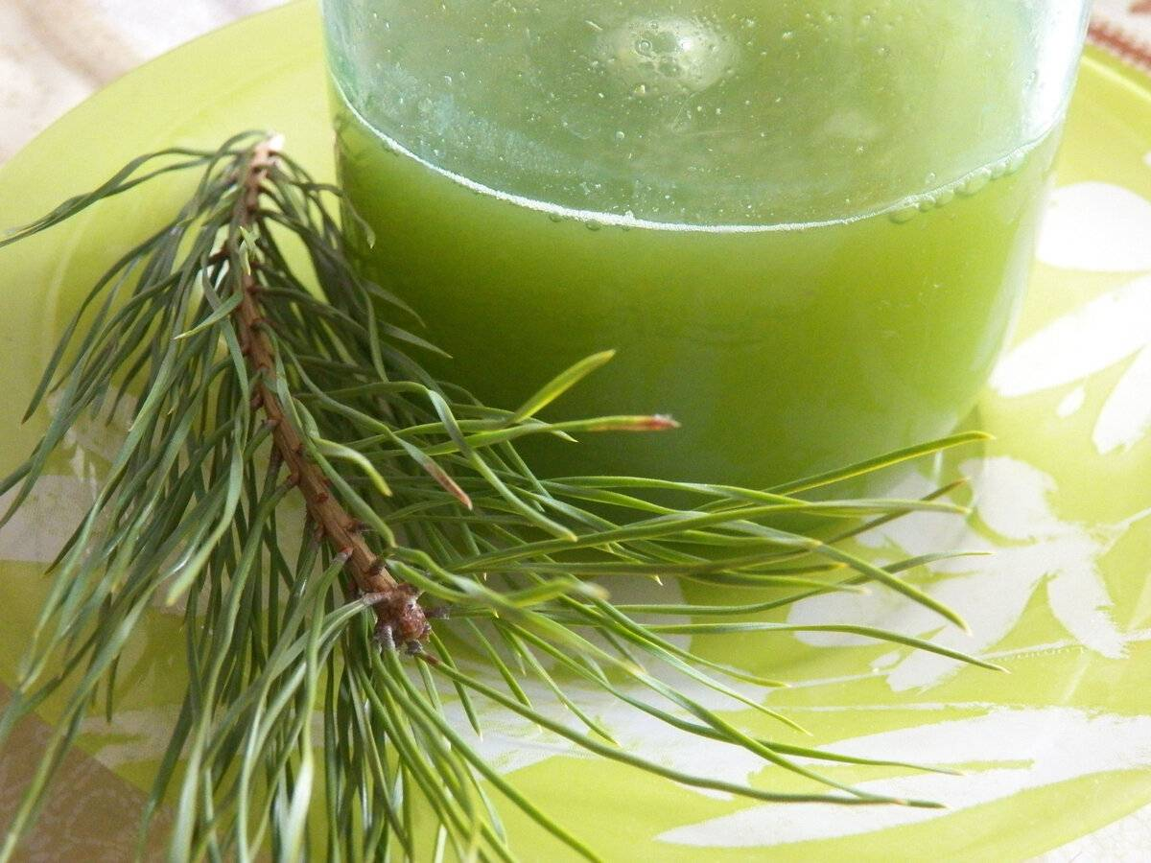
5
В отделе рукописи Публичной библиотеки хранится «Поваренная книга Блокады». В ней рассказана как приготовить блокадную еду из малосъедобных суррогатов, ремней и кожи. А также подробно объясняется как приготовить напиток из хвои.
С какой целью его варили в блокадном Ленинграде?
Приготовление хвойного витаминного напитка необходимого для борьбы с цингой, вызванный дефицитом витамина C, а также напиток использовался как обезболивающее и противомикробное средство.

Slide 19
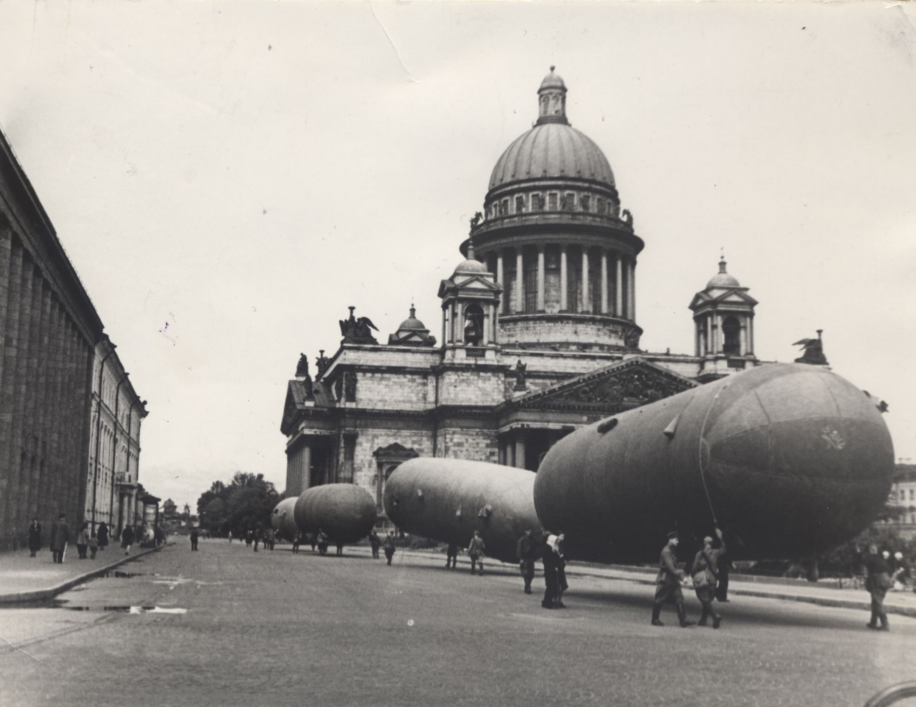
1
Современные системы ПВО в считанные секунды могут перехватить вражеский самолёт и отправить его в небытие одним-единственным залпом. Но компьютеры появились лишь в середине XX века, да и ракеты - не слишком давнее изобретение. В блокадном Ленинграде тоже было грозное оружие, которое помогало защитить город от вражеских самолетов.
С помощью чего боролись с самолетами в блокадном Ленинграде?
Аэростаты

Slide 20
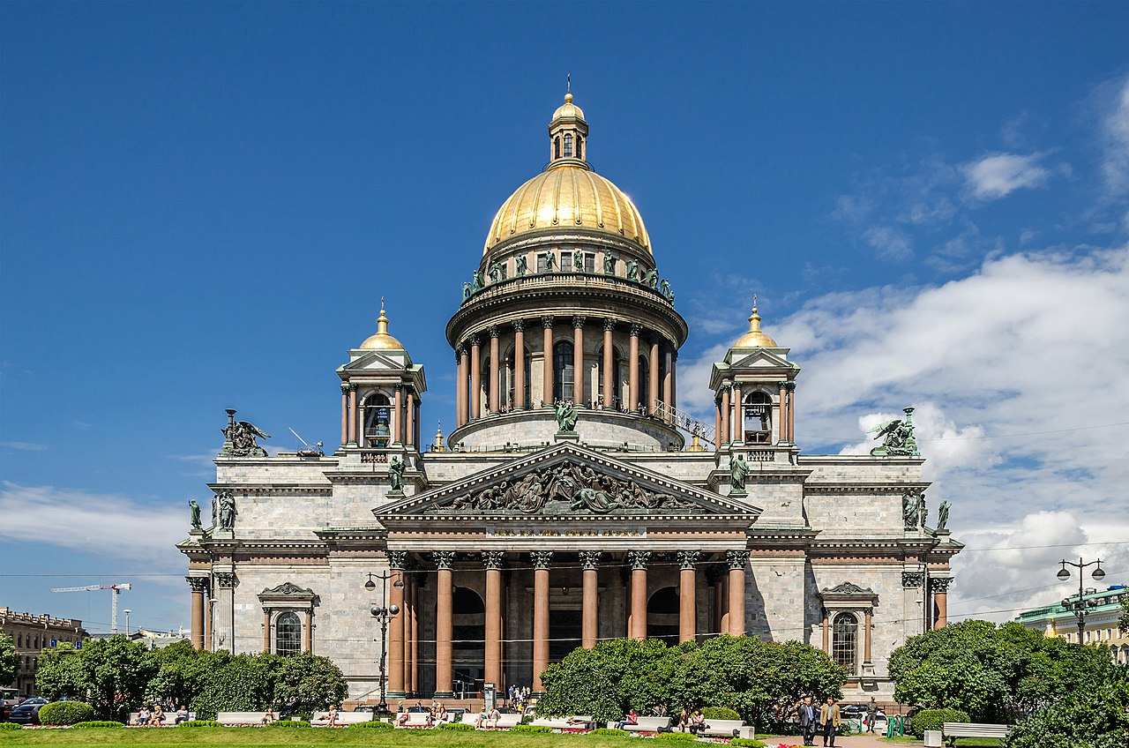
2
Летом 1941 года немцы стремительно наступали. В этих условиях одной из важнейших задач стала эвакуация за Урал культурных ценностей из музеев города Ленинграда. Многое успели вывести, но в пригородных дворцах-музеях находилось еще много ценностей, которые не успевали эвакуировать. Местом хранения оставшихся музейных ценностей был выбран крупнейший православный храм города. Благодаря храму в годы Великой Отечественной войны в его подвалах удалось сохранить немало бесценных шедевров.
Назовите православный храм в котором удалось сохранить немало бесценных шедевров.
Исаакиевский собор

Slide 21
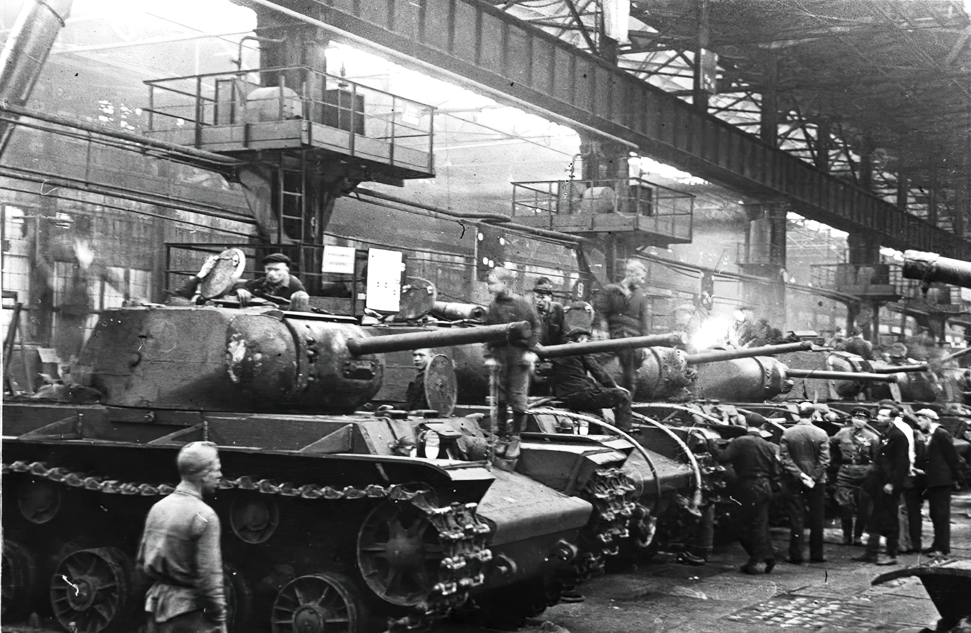
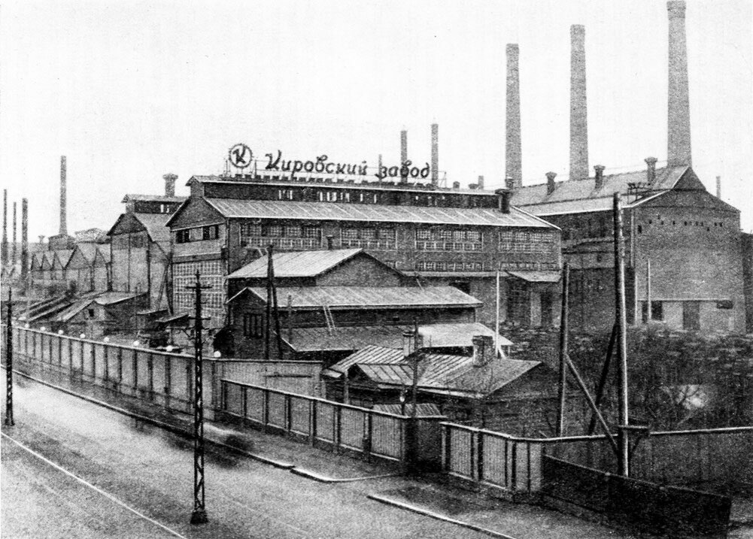
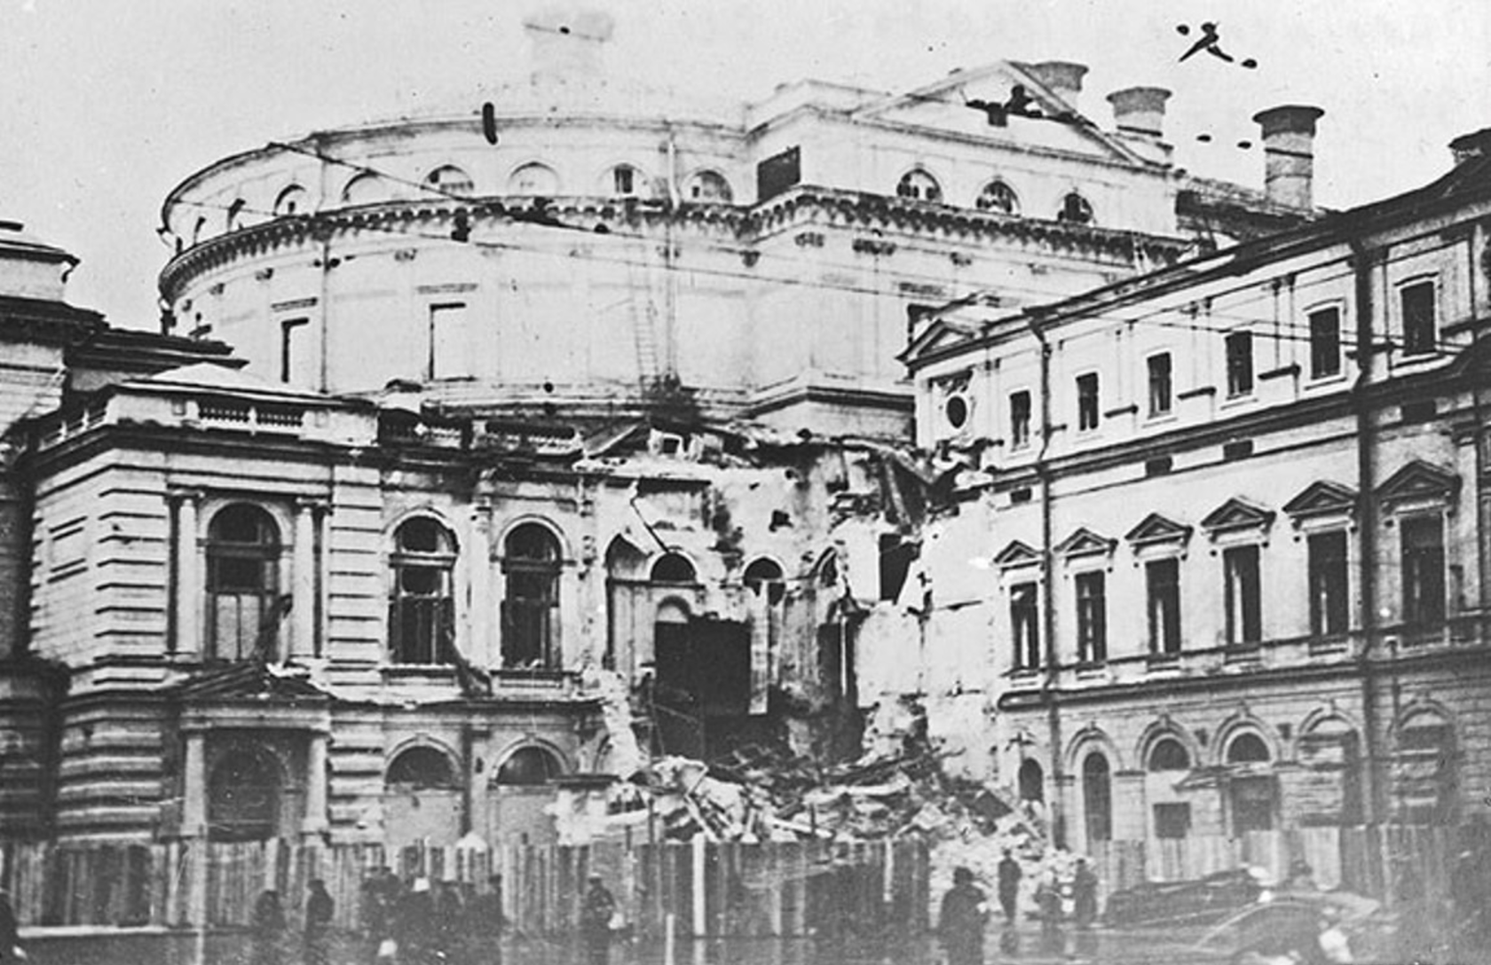
3
Во время блокады Ленинграда шутили, что эти изделия в осажденном городе делают Кировский завод и Кировский театр (Мариинский театр). Изделия были примерно одинакового размера, но очень существенно отличались по массе. Да и в обслуживании изделие Кировского театра было явно попроще.
Что это было?

Slide 22
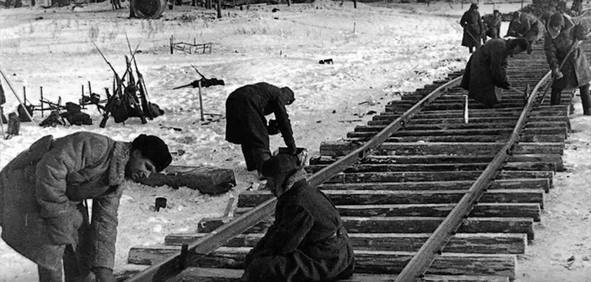
4
В января 1943 года, советские воска прорвали блокаду Ленинграда, и освободили от врага всё южное побережье Ладожского озера. Сухопутная связь с Ленинграда со страной была восстановлена. В тот же день Государственный комитет обороны принял постановление о строительстве на освобождённом побережье Ладоги временной железной дороги длинной 33 километра. В сильный мороз и под вражескими обстрелами в пробитом советскими войсками коридоре в кратчайшие сроки была проложена железная дорога. Дорога позволила существенно расширить снабжение Ленинграда, который ещё был частично блокирован гитлеровскими войсками.
Какое неофициальное название получила временная железная дорога, построенная в январе 1943 года после прорыва блокады?
«Дорога победы»

Slide 23
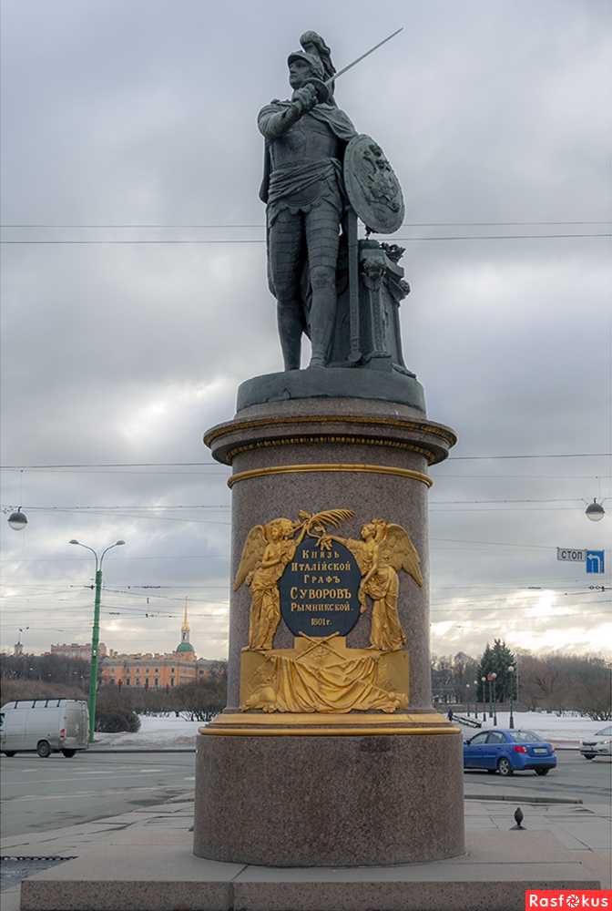
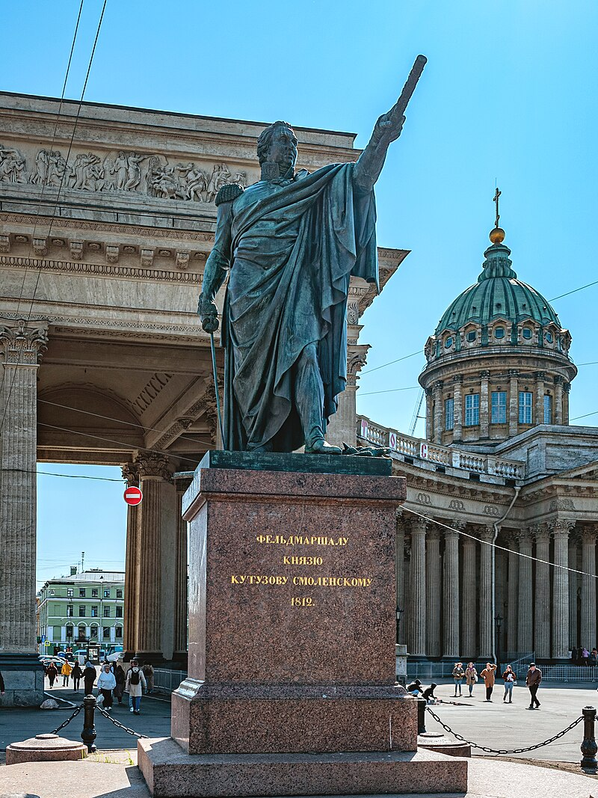
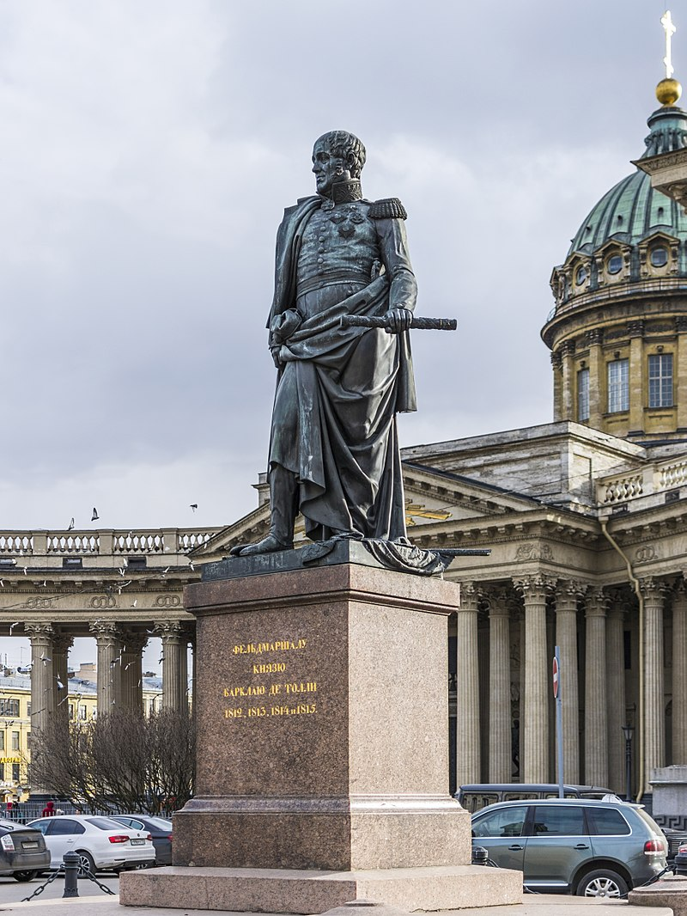
5
В 1941 г. была проведена большая работа по защите памятников Ленинграда от авианалетов. Самые ценные были обложены несколькими рядами мешков с песком и зашиты фанерными щитами. Однако некоторые статуи остались некрытыми. Штаб обороны города решил, что они должны стоять среди бомбежек и обстрелов на боевом посту. Мимо памятников проходили на близкий фронт батальоны морской пехоты, дивизии ополченцев. Можно сказать, что эти памятники выстояли блокаду вместе с живыми.
Что это за памятники?
Это памятники великим полководцам: памятник А. В. Суворову на Марсовом поле, памятники М. И. Кутузову и М. Б. Барклаю де Толли у Казанского собора. Вдохновляя защитников го рода.

Slide 24
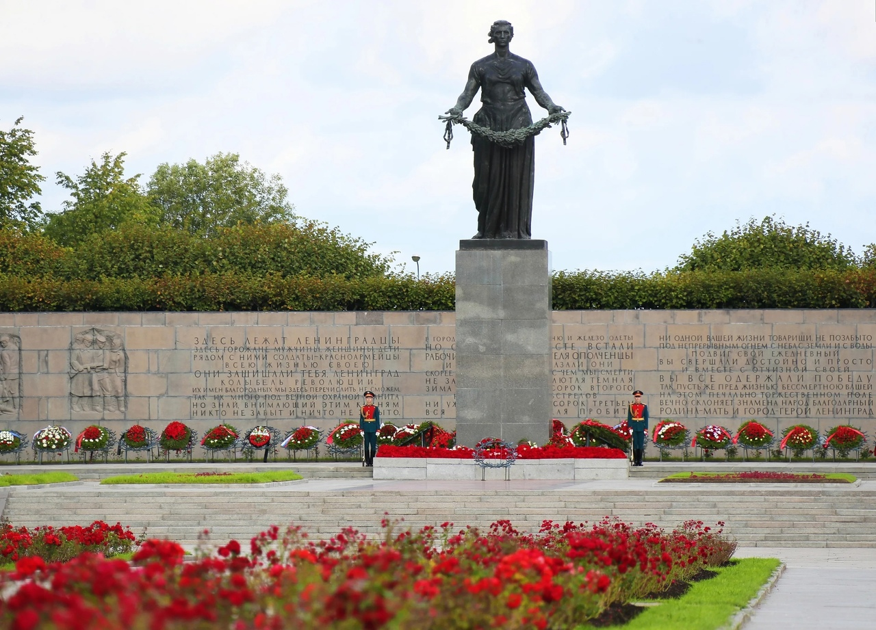
1
Это было самое безопасное место в Ленинграде. Туда не долетали снаряды, и в этом районе не было заводов, которые могли быть подвергнуты бомбардировке.
Для чего было выбрано это место в декабре 1941 года? Как оно названо сейчас?
Для массового захоронения жертв блокады Ленинграда и воинов Ленинградского фронта. Пискаревское мемориальное кладбище.

Slide 25
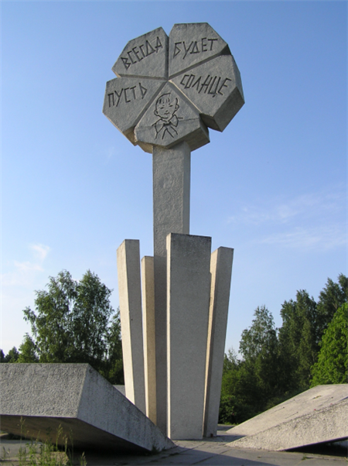
2
Этот памятник установлен в память о погибших детях блокадного Ленинграда.
Как он называется?
«Цветок жизни»

Slide 26
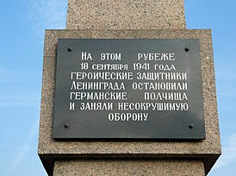
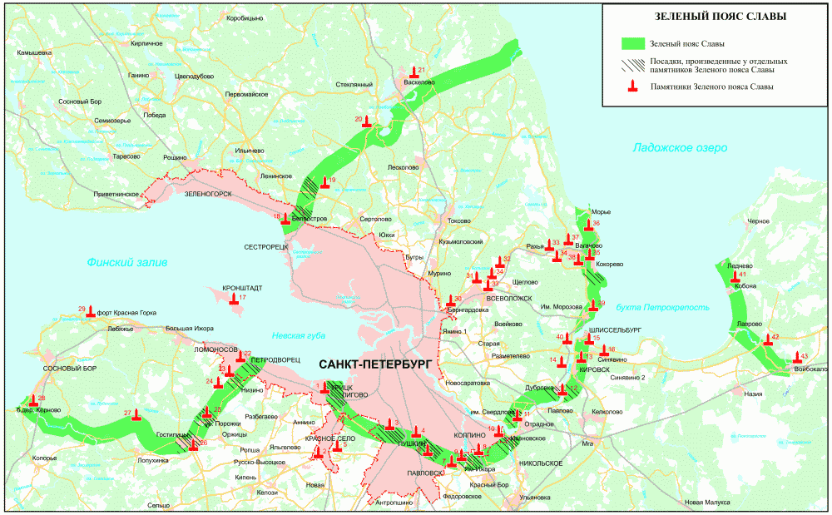
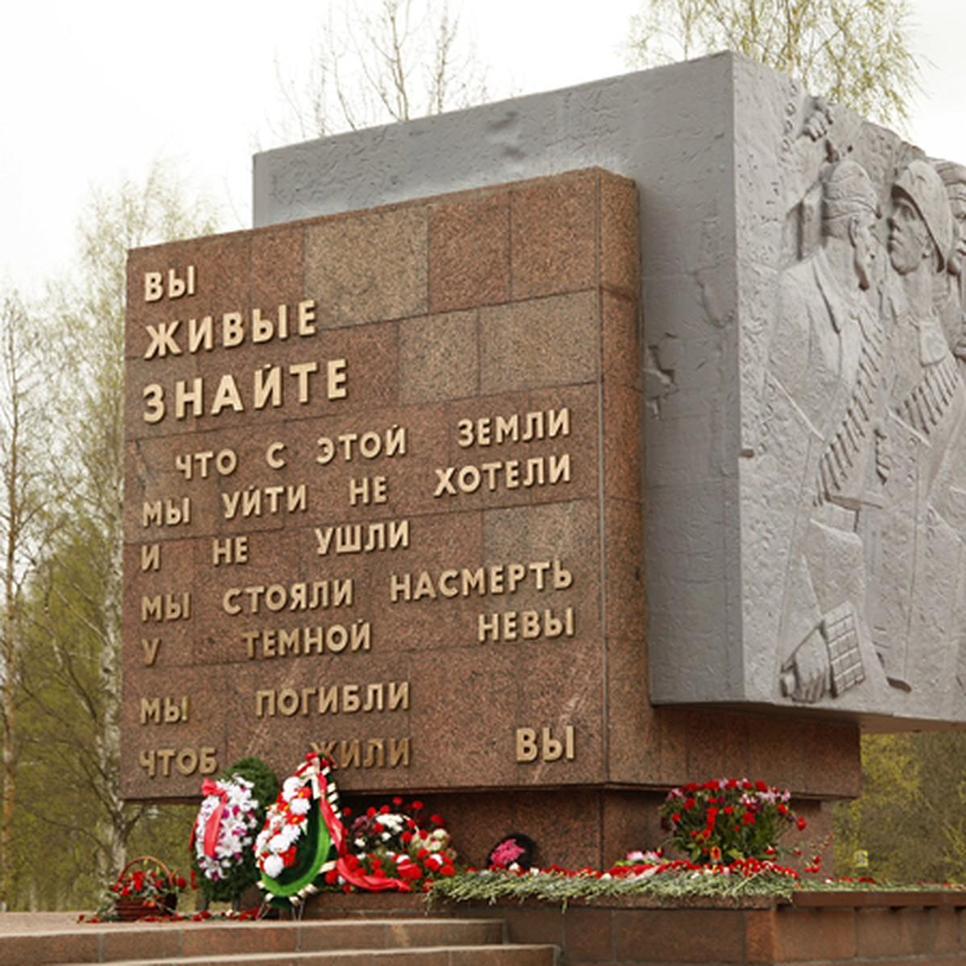
3
Этот комплекс памятников, расположенный по границам блокадного кольца, создан по инициативе поэта Михаила Дудина с целью увековечить память его героических защитников. В него входят 29 монументов и зеленые насаждения на протяжении 200 километров.
Как называется этот мемориальный комплекс?
«Зелёный пояс Славы».

Slide 27
4
Медаль «За оборону Ленинграда» имеет форму правильного круга диаметром 32 мм. На лицевой стороне медали, на фоне виднеющегося очертания здания Адмиралтейства, изображена группа красноармейцев, краснофлотцев, рабочих и работниц с винтовками наперевес.
Медаль при помощи ушка и кольца соединяется с пяти-угольной колодкой, обтянутой шёлковой лентой оливкового цвета с продольной зелёной полоской посередине шириной 2 мм.
Что символизируют цвета ленты на медали?
Оливковый – победу, зеленый – жизнь.

Slide 28
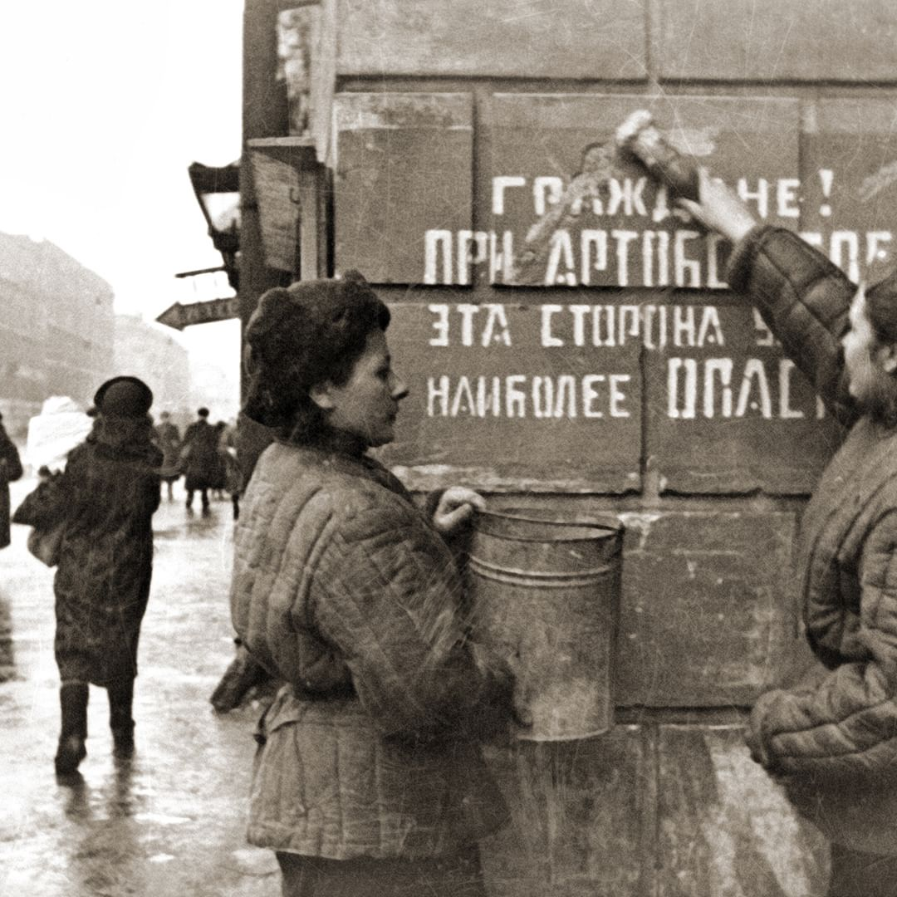
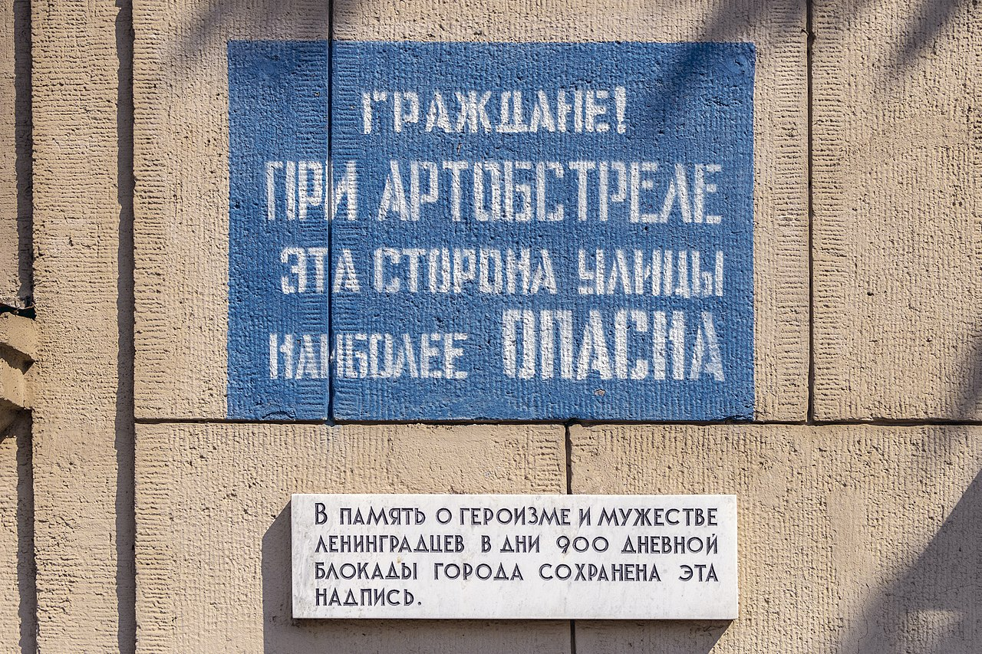
5
В память о героизме и мужестве ленинградцев в дни блокады, на стенах многих зданий сохранена эта надпись. Такие надписи наносились в блокадном Ленинграде, для обеспечения безопасности граждан. В настоящее время все надписи в Санкт-Петербурге сопровождаются мраморными памятными досками с текстом «В память о героизме и мужестве ленинградцев в дни 900-дневной блокады города сохранена эта надпись».
Какую надпись наносили в период блокады Ленинграда на стены многих зданий города?
«Граждане! При артобстреле эта сторона улицы наиболее опасна».

Slide 29
«Синквейн»
Правила написания синквейна:
1 строчка – существительное. Блокада.
2 строчка – два прилагательных. (Какая она?)
3 строчка – три глагола. (Что она делает?)
4 строчка – четыре слова – предложение
(Предложение о событиях, связанных с блокадой)
5 строчка – одно слово
(Ассоциация, синоним, как по-другому можно назвать блокаду.)

